Slide 1

Projet Informatique 2023
État des lieux

Slide 2
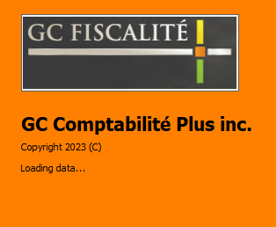
Écran Splash Screen
Un écran apparaissant temporairement pour indiquer le nom de la compagnie et le nom de l’application.
Format et couleurs finales à déterminer

Slide 3

Formulaire de saisie de code d’utilisateur & mot de passe
Un formulaire de saisie de code d’utilisateur & mot de passe
Ce formulaire pourrait être jumelé au ‘Splash Screen’
Devra aussi permettre de retrouver un mot de passe oublié (version 2)

Slide 4
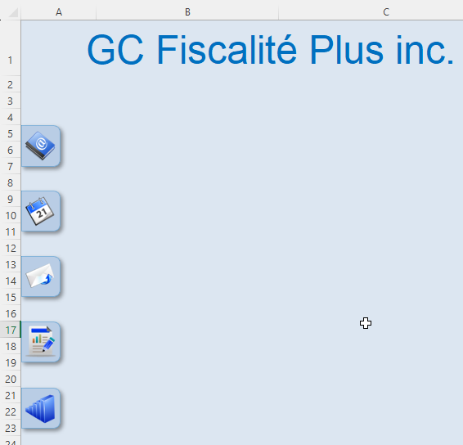
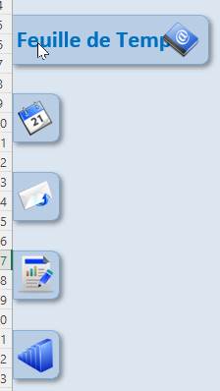
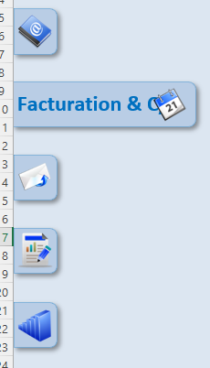
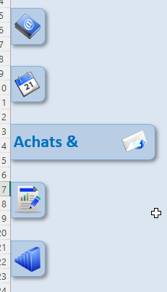
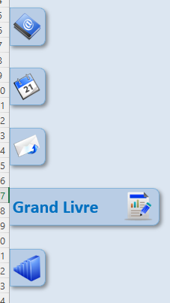
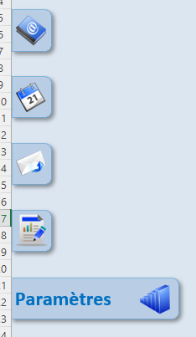
Menu vertical avec options coulissantes
Menu vertical coulissant :
Feuilles de temps
Facturation et suivi des comptes-clients
Achats et déboursés
Paramètres
Grand-livre

Slide 5
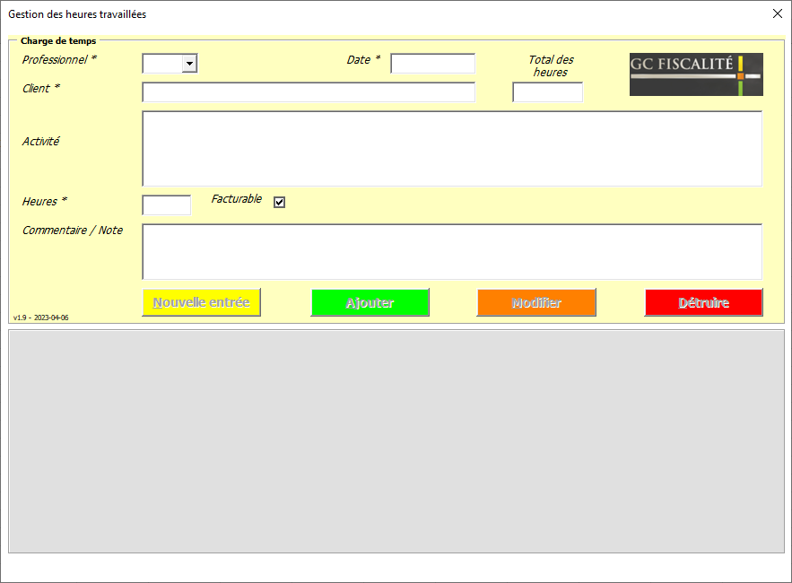
Feuille de temps
Saisie des feuilles de temps
Import automatique de la liste clients
Export des feuilles de temps vers le fichier actuel des TEC

Slide 6
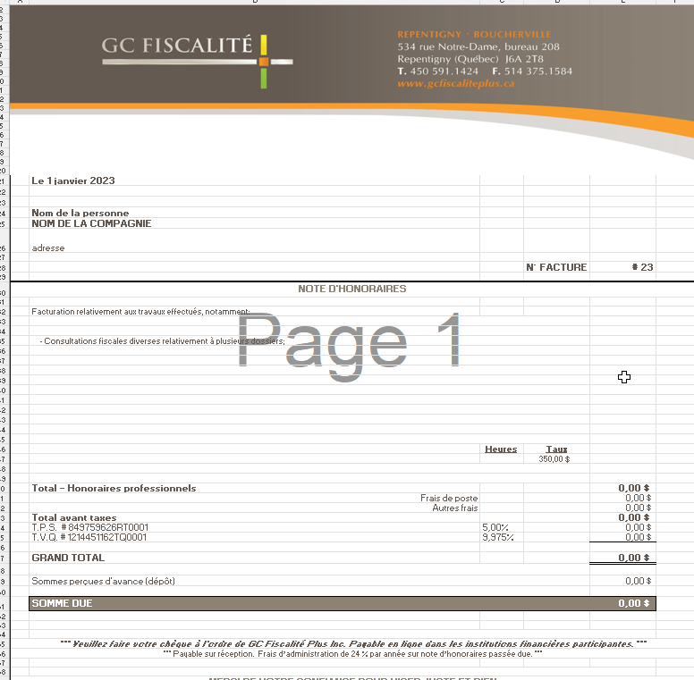
Facturation & C/C
Méthode actuelle de facturation
Intégration de nouvelles fonctionnalités ou améliorations des fonctionnalités existantes dans la version 2023

Slide 7
Achats & déboursés
À développer/concevoir:
Achats divers avec traitement des CTI & RTI
Notion de paiement (date due)

Slide 8
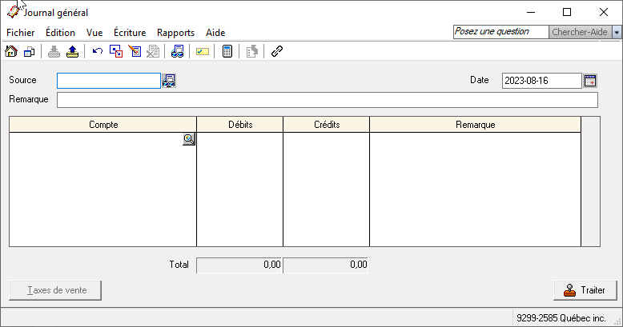
Comptabilité
Plan comptable flexible
Saisie des écritures (autres que facturation, encaissement, achats, déboursés)
Grand-livre avec les transactions par période
Production de la BV, État des résultats & Bilan
Production de rapports d’analyse

Slide 9
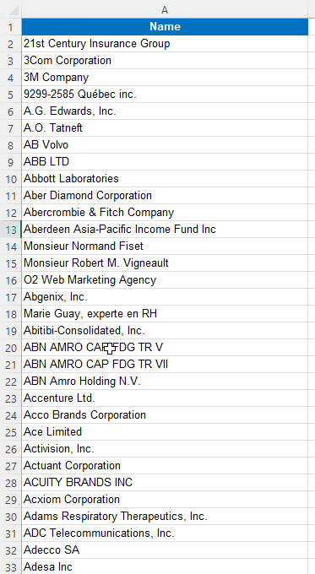
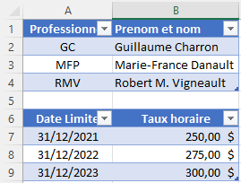
Paramètres
Divers paramètres:
Professionnels
Taux horaires
Liste des clients (avec adresse et contact)
Taux de taxes
Etc.

Slide 10
Prochaines étapes…
Plan comptable
Facturation
Comptabilisation des factures
Suivi des comptes clients
? Répertoire de plusieurs données
? Possibilité d’échange avec Outlook
TaxPrepForms

